Slide 1

Лекция 1. Концептуальная модель данных и семантики

Slide 2
Содержание
Бизнес-процессы
Схема Захмана
Концептуальные модели
Прагматики и семантики данных.
Проблема именования
Структуры на атрибутах. Блоки.
Обобщённая теорема Хиса.
Семантика изолированной сущности

Slide 3
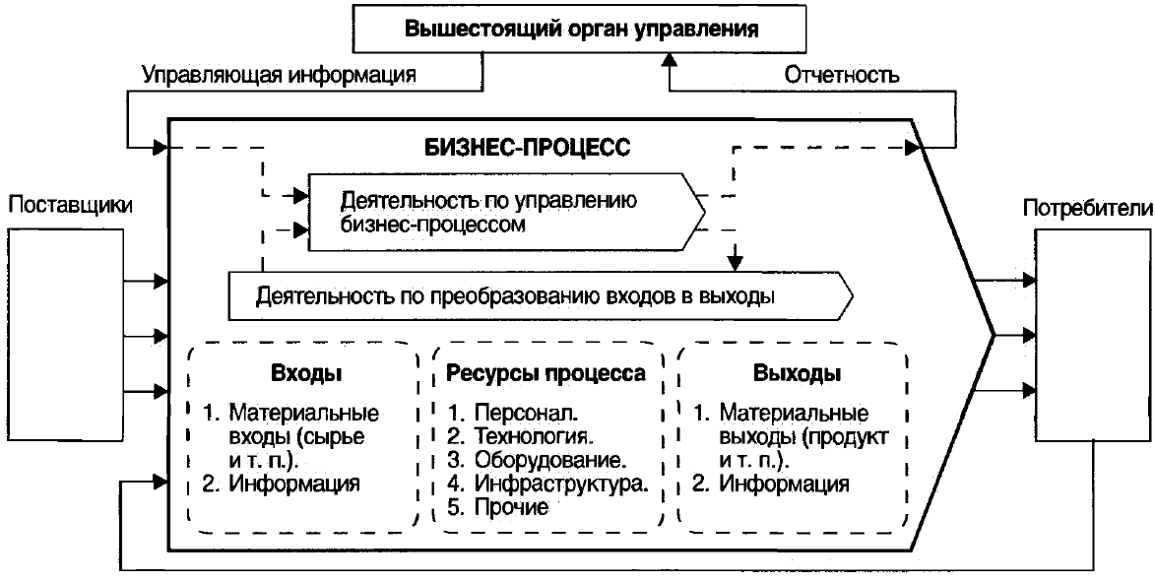
Что такое бизнес-процесс 1/2
[РепинВ.В. Бизнес-процессы компании: построение, анализ, регламентация. М. 2007]

Slide 4
Что такое бизнес-процесс 2/2

Slide 5
Некоторые свойства бизнес-процессов
Выделение деятельностей:
по созданию ценностей;
по управлению процессом;
обеспечивающие другие деятельности.
Выделение трёх видов потоков работ:
Основной (типичный, часто встречающийся, рекомендуемый процесс)
Альтернативные
Обслуживающие исключительные ситуации
Затраты ресурсов (трудовых, финансовых, технических и др.)
Особое внимание следует уделять так называемом сквозным процессом, охватывающим более одного подразделения
Внедрение процессного подхода это не только моделирование и организация процессов. Определять и поддерживать уровень эффективности можно, только если определена адекватная бизнесу система показателей.
Замечание: Не следует понимать деятельность подразделения упрощённо как набор выполняемых им бизнес-процессов, когда достаточно описать входы, выходы и функции по преобразованию входов в выходы. В частности, должна работать система менеджмента качества. Необходим также анализ цепочек создания ценности и обеспечивающих процессов, не создающих ценности.

Slide 6
Ошибки при создании
системы показателей
Перечислим некоторые ошибки, допускаемые при создании системы показателей:
Отсутствие ориентации на стратегические цели организации, её результативность и эффективность
Система процессов и показателей неадекватна реально существующему бизнесу
Система показателей фрагментарна , то есть в ней отсутствуют некоторые показатели необходимые для управления
Некоторые показатели противоречивы, то есть, достижение оптимального значения по одному показателю исключает достижения оптимума по другому
Некоторые показатели слишком сильно связаны между собой
Закон Гудхарта:
Любая наблюдаемая статистическая закономерность склонна к разрушению, как только на неё оказывается давление с целью управления [экономикой].
Иначе говоря, акторы системы всегда смогут улучшить требуемые показатели, не улучшая при этом работу самой системы.

Slide 7
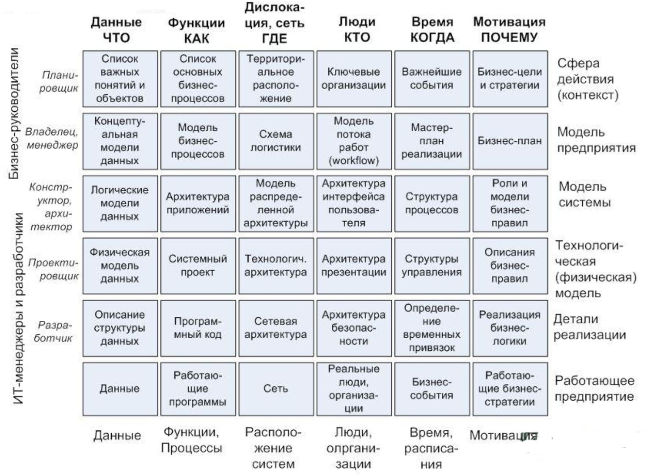

Какие модели описывают бизнес. Схема Закмана
Онтологии
Это наши модели

Slide 8
Многоаспектность информационных систем
Разработку ИС можно понимать как последовательность разработки моделей, начиная с вербально выраженной общей концепции будущей ИС (текстовое задание), через понимание ее концептуальной структуры (диаграммы UseCase), к более детальным логическим и физическим моделям данных.
Множественность точек зрения на ИС связана со сложностью ИС и со сложностью её восприятия в целом, с различиями в функционировании компонентов системы, с необходимостью предоставления разным группам пользователей различных моделей ИС, с поддержкой изменений.
Сильно отличаются и сами разработчики: программисты, тестировщики, технические писатели, менеджеры, продавцы, маркетологи и т. д. Всем им нужна разная информация.
Точки зрения менеджера проекта, финансиста, разработчика конкретного модуля системы, естественно, должны отличаться.
Важно! При создании любой модели (диаграммы) необходимо определить точку зрения и представлять уровень диаграммы (или её место в схеме Захмана).

Slide 9
Концепт. Концептуальная модель
По довольно широко распространённой в информатике традиции термины "понятие" и "концепт" воспринимаются как синонимы, может быть неполные. Мы будем различать эти термины.
У термина "понятие" имеется естественная коннотация "понимать, понимает". Поэтому понятие это тот образ сущности, или набора сущностей, который понимается некоторым “стандартным” человеком естественным образом. Если понятие используется в качестве опорного для задания семантики, то оно может быть не вполне определённым, но достаточным для описания этой семантики. Пример такого понятия – прецедент в UseCase диаграмме. Понятиям могут быть свойственны расплывчатость, денотационная неясность и недоопределённость.
Концепт – естественная экспликация понятия в некотором контексте. Естественно, понятию с достаточно сложным десигнатом могут соответствовать несколько концептов.
Концептуальная модель – это набор концептов и связей между ними, осмысленных в рассматриваемой предметной области. Модель включает взаимосвязанные концепты (сущности), их свойства и характеристики. Предполагается классификация компонентов по типам, ситуациям, ограничениям целостности. Исходя из концептуальной модели строится логическая модель базы данных.
Концептуальная модель – это информационная модель предметной области, включающая классификацию данных, их структуризацию и семантическую целостность (в том числе достоверность и согласованность данных).
Наиболее известна концептуальная модель “сущность-связь”. В ней два основных объекта
– сущности и связи. Не все связи реализуются напрямую в логической модели.

Slide 10
Концептуальная модель. Проблема именования.
Концепт отражает наиболее существенные свойства, связи и отношения предметов, процессов и явлений некоторого фрагмента предметной области (ограниченного контекста в терминах Domen Driven Design, DDD).
Понятие/концепт может выражаться словом (например, название столбца “Имя”), словосочетанием (например, название столбца “Дата приёма на работу”), предложением (например, название таблицы emp “Записи о приёме на работу”) и даже в виде сложного синтаксического целого (ССЦ).
Пример ССЦ для семантики таблицы emp:
Таблица содержит записи приёмов сотрудников на работу. Может использоваться как отчёт. Не может использоваться как основная таблица со сведениями о сотрудниках для отдела кадров, так как не отражает основные варианты её использования: приём, увольнение и перевод сотрудника.
Имена объектов базы, в том числе коллекций и таблиц могут выбираться из соображений удобства для программиста. Как минимум эти имена не будут правильно и полностью отображать семантику, как максимум, могут пониматься искажённо. В этом случае семантика должна быть раскрыта комментариями в словаре или же реализовываться другими компонентами ИС.
Термин/концепт – будет пониматься как обозначение строго определённого понятия,
выражаемое словом или словосочетанием. В пределах некоторой предметной (ограниченного
контекста) термин понимается однозначно.

Slide 11
Семиотика
Семио́тика, в лингвистике, философии – семиоло́гия
(от греческого σημειωτική, от др.-греч. σημεῖον — «знак, признак») наука о коммуникативных системах и знаках, используемых в процессе общения (Лотман Ю.М.).
Три основных аспекта изучения знака и знаковой системы:
синтаксис (синтактика) изучает внутренние свойства систем знаков безотносительно к интерпретации знака или системы знаков; синтактика включает синтагматику (это сочетаемость знаков) и парадигматику (строение языковых единиц)
семантика (в лингвистике семасиология) определяет отношение знаков к обозначаемому объекту (см. денотат и десигнат);
прагматика определяет интерпретацию знака в зависимости от точки зрения, выбранного аспекта знака, приемлемости, полезности или ценности знака для интерпретатора.
Денотат единицы языка — это множество объектов действительности именуемых этой единицей. Соответствует термину “объём понятия” в классической логике.
Десигнат — означаемое, то есть, значение слова. Противопоставляется денотату как “субъективный образ” или “концепт” денотата. Понятия могут иметь десигнат, но не иметь денотата. Примеры: “русалка”, ”круглый квадрат“.
Как писал Ч.Моррис, “Знаки, указывающие на один и тот же объект, не обязательно имеют те же самые десигнаты, поскольку то, что учитывается в объекте, у разных интерпретаторов может быть различным” [“Основания теории знаков”].
В базах данных, как правило, денотат определяется однозначно, а десигнат может варьировать исходя из
выбранной прагматики.

Slide 12
Синтаксис, семантики и прагматики

Slide 13
Какие виды семантик
мы будем изучать 1/2
Сначала вспомним, что такое активность. Будем говорить, что база данных активна, если она выполняет не только действия явно предписанные при обращении к ней, но и какие-то другие действия в рамках, определённых используемой семантикой данных.
Как выполняется, например, вставка данных в таблицу с первичным ключом. Сначала проверяется синтаксическая правильность инструкции. Если она подтверждена, СУБД проверяет существование таблицы, наличие столбцов, совместимость типов и пр. Наконец, выясняется, не возникнет ли дублирование ключа, не нарушаются ли другие ограничения целостности. Заметим, что все эти виды активности в инструкции явно не задавались, а были определены семантикой, использованной при создании таблицы.
В дальнейшем будет использована в основном модельная семантика, представляемая как расширение теоретико-модельной семантики, определенной через отображение знака на/в некоторую опорную не обязательно чёткую модель.

Slide 14
Какие виды семантик
мы будем изучать 2/2
Выделим следующие виды семантик для структурированных моделей:
Встроенные вендорами в физическую модель. Это типы данных, ограничения целостности, более широко, метаданные. Требуют активности СУБД. Бывают декларативные и процедурные.
Семантики концептуальной модели, у которых опорная модель это описание бизнес-процессов или их фрагментов. Предполагает аспект в некотором смысле правильного отображения предметной области в базе данных. Активности быть не может, если опорная модель не представлена эксплицитно.
Семантики логического или физического уровней с опорной моделью в виде некоторого представления структуры данных и аппаратных средств. Позволяют рассматривать аспекты быстродействия и масштабируемости. Активности нет, либо она очень ограничена.
Семантики отражающие особенности измерений атрибутов или семантики добавленные пользователем. Опорная модель связана с обработкой, а не с хранением данных. Может требовать активности СУБД, но часто интерпретируется человеком.
Семантики связанные с эмуляцией других моделей данных. Типичный пример – представление деревьев в таблицах. Может потребовать активности.

Slide 15
Модельная семантика
Модельная семантика в нашем понимании задаётся через отображения изучаемого объекта на некоторую опорную модель, базисную для изучаемой семантики.
Модельная семантика S включает опорную модель M и отображение интерпретации I:
S = 〈M, I〉
где
M – опорная модель, на/в которую производится отображение; обязательное условие – существенность для выявления семантики.
I – отображение интерпретации, в частном случае это биекция.
Термин “опорная модель” понимается в самом широком смысле и включает в себя алгебраические модели (тогда говорим о теоретико-модельной семантике), вычислительные модели Э.Х. Тыугу, модели бизнес-процессов, фрагменты этих моделей и многое другое.
Для опорной модели не всегда требуется полнота описания. Могут использоваться, например, фрагменты диаграмм прецедентов, или текстовые описания некоторой части системы или просто собрание индивидов со свойствами и связями.
Возможны модели состоящие из мало связанных компонентов, иначе говоря, модель не обязательно должна быть представима как хороший контекст или сильно зацеплённый модуль.
Заметим, что краткий вопрос «Какой смысл имеет X?» сам по себе не осмыслен. Его следует уточнить: “Какой смысл имеет X в семантике S (или модели M)?”
Замечание: В алгебре наиболее общая конструкция это алгебраическая система, т.е. некоторое множество с определёнными на нём наборами отношений и операций. Модели представляют собой частный случай таких систем, характеризующиеся отсутствием операций.

Slide 16
Сорта атрибутов в концептуальной модели
В реляционной модели данных неявно предполагается, что сущности вещные (не процессные), а все атрибуты отношения односортны и конкатенируются только для задания ключей.
Фактически используемая табличная модель характеризуется тем, что в ней атрибуты разносортны, не обязательно независимы, могут иметь нетрадиционную семантику; кроме ключевых, существуют другие конкатенированные группы атрибутов, может быть пересекающиеся.
Будем выделять следующие сорта атрибутов:
Ключевые атрибуты (играют роль уникальных идентификаторов или ключей связи).
Атрибуты состояния (не ключевые и не темпоральные).
Поясняющие атрибуты, в том числе описывающие тексты, особенности измерений и виды шкал.
Атрибуты темпоральные (типов “Дата”, “Время” и атрибуты, хранящие историю значений).
Атрибуты-ресурсы, характеризующие объем ресурса которым сущность владеет, но который не является её компонентом. Можно использовать ещё контейнер ресурса.
Атрибуты, отражающие особенности вариативных объектов (значимость результата, взаимозависимости атрибутов, нетрадиционная семантика, например, симптомы-запретители).
Атрибуты вычислимые как функции или связанные отношениями в одном кортеже.
Атрибуты вычислимые по данным нескольких кортежей, находящихся, быть может, в нескольких отношениях. Простейший пример - нарастающий итог.
Атрибуты вводимые пользователем для расширения семантики данных. По способу прикрепления разделяются на ячеечные, строчные, столбцовые, табличные.

Slide 17
Блоки атрибутов
Атрибуты сущности могут образовывать блок, если на нём можно выделить элемент семантики, естественный в контексте, с которым оперируют.
Добавление или удаление атрибута к блоку может менять его семантику, или сохранить её.
Далее под термином блок будет пониматься такой набор атрибутов, что удаление хотя бы одного атрибута разрушает или изменяет семантику блока.
Блок имеет трёхчастную структуру
первая компонента указывает к чему прикрепляется блок;
вторая указывает какие значения смыслов прикрепляются;
третья компонента – роли блоков и входящих в них двух предыдущих компонент; часто отсутствует, иногда содержится вне сущности, например, в метаданных (в словаре) и в комментариях; часто эта компонента предполагается, но не фиксируется в схеме.
Блоки могут образовываться композициями других блоков, в частности вкладываться один в другой.
Виды композиции сущностей в предметной области:
сборка; компоненты легко выделяются и вновь собираются;
агрегация; компоненты различимы, но трудно разделяются; пример: слоёный торт;
смешивание; компоненты не разделяются после соединения;
сопоставление; расположение объектов в фиксированном пространственном отношении без их соединения; самая слабая связь между компонентами; пример: сервировка стола;

Slide 18
Блоки атрибутов для
предметных сущностей
Чем образуется блок:
Функцией (обычной, MV, проекция-соединение) определённой на атрибутах и работающими с данными одной строки.
Вычисляемыми столбцами работающими с данными многих строк; пример: нарастающий итог.
Отношением, определенным на атрибутах и работающим с данными одной строки. Пример: ограничение целостности CHECK().
Наличием поясняющих атрибутов, либо некоторых смыслов заданных пользователем.
Группой атрибутов со сходной семантикой и, соответственно со сходным обращением с ними, по сути представляет иерархию, корневой элемент которой даёт название и определяет семантику новой выделенной таблицы; набор имен столбцов преобразуется шаблоном «Транспонирование таблицы с расширяемым набором столбцов в таблицу с расширяемым числом строк» используемым, в частности, в алгоритме нормализации для 1НФ.
Составной атрибут представляющий скрытый блок состоящий из атрибутов имеющих общую часть семантики. Его необходимо разделить на компоненты из блоков либо из отдельных простых атрибутов.

Slide 19
Примеры блоков атрибутов
Всем известны блоки атрибутов образующих конкатенированные первичные и внешние ключи.
Все неключевые атрибуты образуют блок состояния сущностей. Выделим среди них:
блоки без темпоральных столбцов относящиеся ко времени существования сущности,
блоки с темпоральными столбцами обозначающими единственный период времени – отрезок или полуинтервал.
Такие блоки могут входить в блок ключевых атрибутов если для одного экземпляра сущности предусмотрено несколько периодов.
Семантика темпорального атрибута (например, для Oracle старых версий):
Вариант 1 - временная метка находящаяся вне рассматриваемого промежутка времени (это атрибут состояния); пример – дата рождения сотрудника.
Вариант 2 - единственная временная метка имеющая смысл - время с которого существует или перестает существовать экземпляр сущности.
Вариант 3 - две временных метки могут обозначать неповторяющиеся интервалы времени.
Вариант 4 - часть атрибутов относится ко времени обозначенному меткой, а остальная часть определяет атрибуты, не зависящая от времени
Если все атрибуты кроме идентификатора имени экземпляра имеют постоянные значения в заданные в ключе периоды времени, то такая сущность реализует шаблон «Атрибуты изменяющиеся во времени”.

Slide 20
Теорема Хиса. Контрпример.
Вспоминаем: Теорема Хиса доказана для реляционной модели, не используемой в настоящее время в СУБД, а применяют её к концептуальным, чаще к логическим и к табличным моделям. Отсюда проблемы!
Пример: В отношении имеются атрибуты “зарплата” и “допустимые комиссионные”. Последние вычисляются по некоторой формуле
допустимые_комиссионные = F(зарплата)
как зависимость от зарплаты.
Выделив функцию “зарплата”→“допустимые комиссионные”
получаем по теореме Хиса некоторый набор экземпляров новой сущности с “плохой” семантикой. Например, такой:
“примеры зависимости допустимых комиссионных от зарплаты”.
Заметим, что вычислимые и автоинкрементные атрибуты в реляционной теории отсутствуют, но в практике используются часто.
Вывод: В правилах нормализации основанных на теореме Хиса образованные сущности должны иметь приемлемую семантику.
Пример: Придумайте семантику для сущности в которой, кроме всего прочего, есть два атрибута: “вес” и “единица измерения”. Как связаны эти атрибуты? Можно ли выделить их в отдельную сущность?

Slide 21
Уточнённая теорема Хиса
Теорема Хиса (стандартная формулировка): Пусть в отношении r со схемой R(S),
где S – полный набор атрибутов отношения, выделены три набора атрибутов A, B, C таких, что
A ∩ B = ∅, A ∩ C = ∅, B ∩ C = ∅ , A ∪ B ∪ C = S.
Тогда, если существует функциональная зависимость, действующая из набора B в С, то
проекции proj _{{A,B}} (r), proj _{{B,C}} (r) образуют полную декомпозицию отношения r.
Расширенная формулировка предполагает, что выявлена семантика атрибутов отношения и всего отношения, том числе выявлены блоки атрибутов, объединённых по смыслу.
Ограничение (почти очевидное): Не следует применять декомпозицию по Хису в случае, когда атрибуты B образуют первичный ключ.
Теорема Хиса (полная формулировка): Пусть в отношении r со схемой R(S),
где S – полный набор атрибутов отношения, выделены три набора атрибутов A, B, C таких, что
A ∩ B = ∅, A ∩ C = ∅, B ∩ C = ∅ , A ∪ B ∪ C = S.
Кроме того, на S существуют блоки атрибутов, объединённых по смыслам, полностью принадлежащие, или совпадающие с одним из наборов A, B, C.
Тогда, если существует функциональная зависимость, действующая из набора B в С, и проекции proj _{{A,B}} (r), proj _{{B,C}} (r) имеют смысл в принятой семантике, то они образуют полную декомпозицию отношения r.

Slide 22
Информация, данные, семантика и смыслы
Семантика определяет значение данных, смыслы, которые им придаются. В базах данных семантика встроенная вендорами определяется метаданными, включая структуры, типы данных и ограничения целостности.
Семантика определяется прагматикой и потому может задаваться не обязательно единственным образом. Два главных варианта:
семантика с точки зрения соответствия: а) концептуальной модели б) моделям бизнес- процессов; определяет смыслы данных;
семантика с точки зрения соответствия: а) логической/физической модели б) моделям систем запросов и манипуляций данными на выбранной архитектуре реализации; определяет, например, необходимость и варианты денормализации.
Дополнительная семантика может быть введена с помощью особого сорта данных, которые представляют смыслы других данных. Отличие смыслов от обычных данных (в базах данных) в степени активности. Данные пассивны, а любые смыслы активны.
Значения введённых смыслов это данные этих смыслов.
Информация = данные + синтаксис + семантика + прагматика
Семантика = система смыслов +?
Знак ? означает, что смыслы это не вся семантика

Slide 23
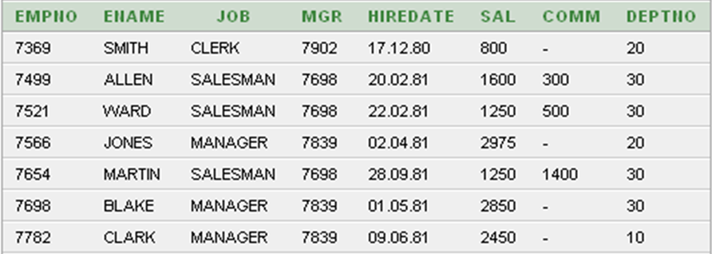
Семаника изолированной сущности/таблицы
По таблице «Сотрудники» определите количество сотрудников работающих в отделе №30
Так, как следует назвать или охарактеризовать эту таблицу? Дайте текст названия или комментария одной фразой. Название может быть кратким, например, emp, но смыслы данных должны быть выявлены.
А можно ли использовать эту единственную таблицу как базу данных Human Resouces?
Попробуйте определить понятие “посетитель сайта” и задайте его атрибуты.
Вопрос: Что есть знак в базах данных?

Slide 24
Семаника изолированной сущности/таблицы
Вспоминаем:
Принцип композиональности. Значение сложного выражения есть функция от значений его компонентов и способов их соединения.
Принцип контекста. Значение слова определяется контекстом предложения в которое оно входит.
Задание 1. Задайте семантику, предложите значащее имя таблицы и/или комментарии к нему. Укажите роль и ограничения на применимость таблицы. Установите первичный ключ. Определите сорта атрибутов и возможность образования блоков. Предложите типы данных.
Т1:
Т2:
Т3:
Т4:
Т5:
Т6:
Фамилия | Имя
ФИО | Должность | Отдел
ФИО | Должность | Отдел | Дата увольнения
ФИО | Должность | Отдел | Дата рождения | Адрес
ФИО | Должность | Отдел | Дата приема | Дата увольнения | Дата перевода

Slide 25
Семаника изолированной сущности/таблицы. Продолжение
Т7: Таблица учёта готовности автомобиля в рейс
Т8: Учёт хобби студентов
Т9: Вес заказанной партии товаров
Т10: Таблица, в которой измеряется способ измерения индикатора, хранимого в одном столбе
Пример: Индекс Доу-Джонса (общей активности фондового рынка). Первоначально индекс рассчитывался как среднее арифметическое цен на акции учитываемых компаний. Сейчас цены входящих в него акций складываются, а потом делятся на поправочный коэффициент, который изменяется, когда входящие в индекс акции подвергаются дроблению (сплит) или объединению (консолидации). Учёт изменений во внутренней структуре входящих акций Это увеличивает сопоставимость индекса. Но:
1896 год - среднее арифметическое цен акций 12 американских промышленных компаний.
1928 - учитывается уже 30 компаний
1930 - год в индексе заменены сразу семь компаний, а 26 мая 1932 года — восемь.
Доу-Джонс дополняется конкурирующим индексом S&P 500. В его корзину включено 505 избранных торгуемых на фондовых биржах США публичных компаний, имеющих наибольшую капитализацию. Но это не список крупнейших компаний США. Вес каждой компании в индексе пропорционален её капитализации.

